Slide 1
Лекция 4
Common Lisp 26.10. 2022

Slide 2
История
Джон Маккарти изобрел LISP в 1958 году, вскоре после разработки FORTRAN. Впервые он был реализован Стивом Расселом на компьютере IBM 704.
Он особенно подходит для программ искусственного интеллекта, поскольку он эффективно обрабатывает символическую информацию.
Common Lisp возник в 1980-х и 1990-х годах в попытке объединить работу нескольких групп реализации, которые были преемниками Maclisp, таких как ZetaLisp и NIL (Новая реализация Lisp) и т. Д.

Slide 3
С чего всё началось?
Common Lisp – современный потомок языка программирования Lisp, придуманного Джоном Маккарти (John McCarthy) в 1956 году. Lisp был создан для «обработки символьных данных» и получил своё имя от одной вещи, в которой он был очень хорош: обработки списков (LISt Processing). Много воды утекло с тех пор, и теперь Common Lisp обогащён набором всех современных типов данных, которые вам только могут понадобиться, а также системой обработки условий, предоставляет целый дополнительный уровень гибкости, отсутствующий в системах обработки исключений таких языков, как C++, Java, Python; мощной системой объектно-ориентированного программирования; несколькими особенностями, которых нет ни в одном другом языке. Как такое возможно? Что, вы спросите, обусловило превращение Lisp в такой богатый язык?

Slide 4
Маккарти был (и остаётся*) исследователем в области искусственного интеллекта
Что же, Маккарти был (и остаётся*) исследователем в области искусственного интеллекта, и многие особенности, заложенные им в первую версию Lisp, сделали этот язык замечательным инструментом для программирования задач искусственного интеллекта.
Во время бума ИИ в 80-е Lisp оставался излюбленным языком для решения сложных задач, как то: автоматическое доказательство теорем, планирование и составление расписаний, компьютерное зрение. Это были задачи, решение которых требовало написания сложных программ, для чего нужен был мощный язык, так что программисты ИИ сделали Lisp таковым. Помогла и «холодная война», так как Пентагон выделял деньги Управлению перспективных исследовательских программ (DARPA), и часть этих денег попадала к людям, занимающимся моделированием крупных сражений, автоматическим планированием и интерфейсами на естественных языках. Эти люди также использовали Lisp и продолжали совершенствовать его, чтобы язык полностью удовлетворял их потребностям.

Slide 5
80-е – это также эра Lisp-машин
80-е – это также эра Lisp-машин. Несколько компаний, самая известная из которых Symbolics, выпускали компьютеры, которые могли запускать Lisp-код непосредственно на своих чипах. Так Lisp стал языком системного программирования, который использовали для написания операционных систем, текстовых редакторов, компиляторов и практически всего остального программного обеспечения Lisp-машин.
Фактически к началу 80-х существовало множество Lisp-лабораторий и несколько компаний, каждая со своей реализацией Lisp, их было так много, что люди из DARPA стали высказывать свои опасения о разобщённости Lisp-сообщества.

Slide 6
Стандарт ANSI
К 1986 году существовало несколько реализаций стандарта, призванного заменить разобщённые диалекты. В 1996-м организация The American National Standards Institute (ANSI) выпустила стандарт, расширяющий Common Lisp на базе CLtL, добавив в него новую функциональность, такую как CLOS и систему обработки условий. Но и это не было последним словом: как CLtL до этого, так и стандарт ANSI теперь намеренно позволяет разработчикам реализаций экспериментировать с тем, как лучше сделать те или иные вещи: реализация Lisp содержит богатую среду исполнения с доступом к графическому пользовательскому интерфейсу, многопоточности, сокетам TCP/IP и многому другому. В наши дни Common Lisp эволюционирует, как и большинство других языков с открытым кодом: пользователи языка пишут библиотеки, которые им необходимы, и часто делают их доступными для всего сообщества. В последние годы, в частности, заметно усиление активности в разработке Lisp-библиотек с открытым кодом.

Slide 7
Мифы о языке Лисп
Лисп безнадежно устарел. Самый старый миф. Действительно, Лисп появился еще в конце 50-х годов прошлого века, и уже тогда заметно отличался от своих собратьев. Но собственно говоря, уже тогда начало формироваться два класса языков - процедурный ( тот же Фортран, Алгол и т.д.) и функциональный, примерами которых являются Лисп. РЕФАЛ, Форт и еще несколько других. За эти годы многие из языков, которые громко объявлялись как "универсальные" (вспомним Кобол и PL/1) постепенно канули в Лету, а Лисп, как хорошее марочное вино, постепенно набирал выдержку и становился все мощнее и интереснее. В современных версиях языка (о которых мы и будем говорить), вы найдете все те решения, которые были беззастенчиво позаимствованы в С++, Perl и других популярных языках. Но, увы, копии не смогли превзойти оригинал...

Slide 8
Мифы о языке Лисп
На Лиспе никто не пишет... Ага, это секретный язык г-на Водолазкого... Он владеет им в гордом одиночестве! Ну что вы право... Взгляните, например, на конференцию USENET comp.lang.lisp. Ежедневно в нее помещается порядка 350-500 статей, что возможно, меньше, чем в конференцию, посвященную Delphi, но вот уровень поднимаемых вопросов гораздо выше. Лисп является исключительно популярной системой при реализации встроенных языков расширения программных систем. Самые популярные примеры - EMACS и Autocad, но пользователям Linux стоит упомянуть также и GIMP. Стоит также упомянуть, что программисты на Лиспе являются предметом постоянной охоты западных рекрутинговых агентств и с завидным постоянством выявленные таланты вывозятся с территории стран СНГ. Впрочем, если учесть, что министерство обороны США объявило Common Lisp официальным языком для построения военных систем искусственного интеллекта, это неудивительно.

Slide 9
Мифы о языке Лисп
 | Я не вижу спроса на Лисп-программирование. Спрос бывает разный. Программисты на Лиспе действительно не нужны при разработке бухгалтерских программ. У Лиспа совершенно другая ниша - это язык для решения действительно интересных, а Кстати, задачи искусственного интеллекта являются только небольшой областью, в которой Лисп занимает ведущие позиции во всем мире. Программисты на Лиспе являются наиболее тщательно оберегаемыми от внешнего мира интеллектуальными ресурсами крупнейших компаний - именно они разрабатывают программные комплексы стратегического планирования и анализа, а поэтому реклама им не нужна - хорошие заработки и сдувание пылинок гарантированы!

Slide 10
Мифы о языке Лисп
В Лиспе нет графического интерфейса... Просто потрясающе! Самый первый графический интерфейс, с которого впоследствии были слизаны и Microsoft Windows и MacOS были реализованы именно на Лисп-машине! Никаких проблем в том, чтобы реализовать графический интерфейс и на обычной платформе PC нет - и в этом вы убедитесь прямо сегодня!

Slide 11
Мифы о языке Лисп
Лисп работает очень медленно. Честно говоря, я тоже так думал. Но еще лет десять назад, под влиянием нескольких публикаций о реализации Лиспа на Бейсике, я написал небольшой (но полностью функциональный и расширяемый) интерпретатор Лиспа на языке Паскаль для ДВК-3. И что вы думаете? Мой доморощенный Лисп работал на вычислительных задачах быстрее, чем родной Бейсик фирмы DEC! А вывод прост - эффективность языка во многом определяется как его реализацией, так и качеством прикладных программ. Ну да ладно хвастаться былыми достижениями, современные версии Лиспа (например, GNU Common Lisp) построены куда изящнее, чем моя поделка и на современных платформах работаю весьма и весьма прилично. А если добавить возможность распараллеливания работы Лисп-программ на нескольких машинах в сети (при желании читателей этому вопросу будет посвящена отдельная статья), то становится ясно, что никаких принципиальных ограничений для производительности Лисп-систем сегодня нет.

Slide 12
Мифы о языке Лисп
Для Лиспа нет компилятора. Вообще то, это так, поскольку для серьезных Лисп-программ полная компиляция противопоказана - ведь в этом языке единство кода и данных поддерживается на все 100% и зачастую программа синтезируется непосредственно во время выполнения. Но что касается использования компилятора для генерирования промежуточного кода, ускоряющего последующую загрузку и выполнение программ, а также защиту исходного кода программ, то такие решения есть, и входят в состав стандартных дистрибутивов (вернее сказать, встроены в саму среду Лиспа).

Slide 13
Мифы о языке Лисп
 | В Лиспе слишком много скобок... Ах, мне бы ваши проблемы! Тосно так же можно утверждать, что в Паскале слишком часто используется двоеточие, а в Си - точка с запятой. Да, плохо написанная программа просто пестрит скобками, но ведь это именно плохо написанная программа, а не Лисп как таковой...

Slide 14
Литература
Монографии и учебники на русском языке
1. Хювенен Э., Сеппянен И. Мир Лиспа. В 2-х т. - М.: Мир, 1990.
  Наиболее полное описание Коммон Лисп на русском языке.
  Том 1: Введение в язык Лисп и функциональное программирование.
  DJVU: mlv1_hs.djvu (3,1МБ)
  PDF 15MБ: [lisp.ru].
  Том 2: Методы и системы программирования.
  DJVU: mlv2_hs.djvu (3,0МБ)
  PDF 12MБ:[lisp.ru].
2. Лавров С.С., Силагадзе Г.С. Автоматическая обработка данных. Язык ЛИСП и его реализация. - М.: Наука, 1978.
3. Маурер У. Введение в программирование на языке ЛИСП. - M.: Мир, 1976.
  Переводное учебное пособие с примерами и упражнениями.
  Магазин научной книги URSS.ru
4. Хендерсон П. Функциональное программирование. Применение и реализация - M.: Мир, 1983.
  Изложение понятий функционального программирования с иллюстративными примерами, обзор реализации языка Лисп.
  DJVU: P_Henderson-Functional_Programming.djvu (5,9МБ)
5. Абельсон Х., Сассман Д. Структура и интерпретация компьютерных программ. - М.: Добросвет, 2006.
  Перевод популярного учебника для программистов, известного под аббревиатурой SICP (англ. Structure and Interpretation of Computer Programs).
  Изложение и примеры на основе Scheme (диалекта Лисп).
  Книга переиздавалась 3 раза, последнее, 3-е издание вышло в марте 2010 г.
  PDF 4,1МБ: [newstar.rinet.ru] или [rutracker.org]
6. Грэм П. ANSI Common Lisp. - Cанкт-Петербург: Символ-Плюс, 2012.
  Перевод учебника, вышедшего на английском языке в 1996 году.
  Купить можно на books.ru, причём в электронном виде — по цене, которую вы назначаете сами!
7. Стил Г. Язык Коммно Лисп, 2-е издание.
  Незаконченный перевод Common Lisp the Language — наиболее полного руководства по языку.
  HTML и PDF.
8. Иванов Д.А. Функциональное программирование и не только - M., 2016-2022.
  Курс лекций, практических занятий и лабораторных работ на основе языка Коммон Лисп.
  Включает теоретические разделы по частично-рекурсивным функциям и бестиповому лямбда-исчислению, а также адаптированные примеры из SICP.
Статьи на русском языке

Slide 15
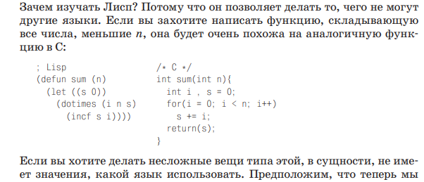
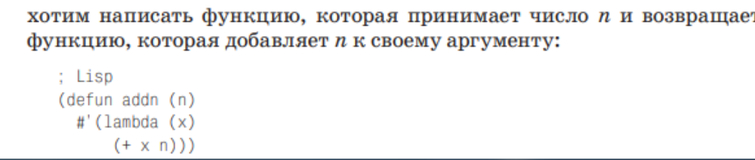
Новые инструменты

Slide 16
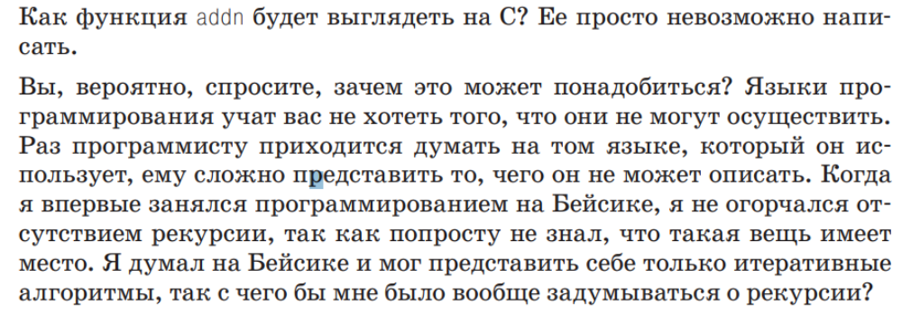
Языки программирования ограничивают нас

Slide 17
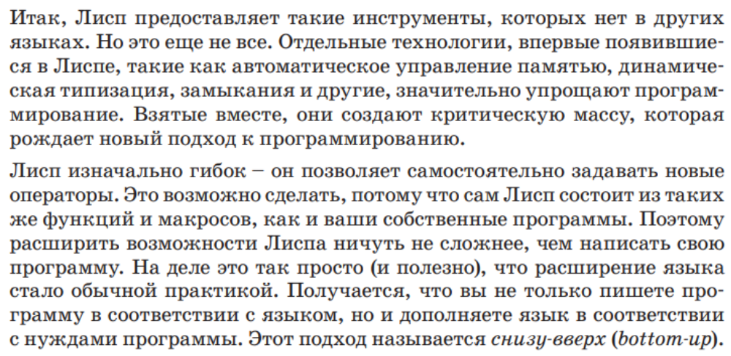
Новые приемы

Slide 18
Лямбда-список
Лямбда-список представляет собой лисповский список из символьных атомов, рассматриваемых как имена формальных параметров функции. В частном случае этот список может быть пустым, что соответствует функции без аргументов.
Телом функции является некоторое лисповское выражение (форма), в которое в общем случае входят заданные в лямбда-списке формальные параметры. Тело функции служит для вычисления её значения.
Приведём пример лямбда-выражения с двумя параметрами x и y: (lambda (x y) (cond (x) (y))) и лямбда-выражения с одним параметром x: (lambda (x) (cond (x) (y)))
Отличие этих выражений в том, что в последнем случае переменная y не внесена в число параметров функции.

Slide 19
Особенности Common LISP
Это не зависит от машины
Он использует методологию итеративного проектирования и простоту расширения.
Это позволяет динамически обновлять программы.
Это обеспечивает отладку высокого уровня.
Он обеспечивает расширенное объектно-ориентированное программирование.
Это обеспечивает удобную систему макросов.
Он предоставляет широкий спектр типов данных, таких как объекты, структуры, списки, векторы, настраиваемые массивы, хэш-таблицы и символы.
Это на основе выражения.
Это обеспечивает объектно-ориентированную систему условий.
Он предоставляет полную библиотеку ввода / вывода.
Это обеспечивает обширные структуры управления.

Slide 20
Общие сведения
Программа на Лиспе состоит из выражений. При этом каждое выражение является либо атомом, либо списком. Здесь атом— некоторый объект, представленный последовательностью алфавитно-цифровых символов. Примеры атомов:
7
А
ПРИВЕТ
S17
Списки— базовая составная структура данных языка. Под списком подразумевается упорядоченное множество некоторых элементов, например:
((КОРОЛЬ ФЕРЗЬ) ((ЛАДЬЯ) (СЛОН)) ПЕШКА)

Slide 21
Элементы могут быть как атомами, так и списками
Элементы могут быть как атомами, так и списками. Более того, в отличие от списков в ряде других языков программирования, в списках в Лиспе элементы могут иметь разную природу, что видно и в приведенном примере. Внутренняя часть списка заключается в круглые скобки, элементы обычно разделяются пробелами.

Slide 22
Лисп — источник новых идей
Несмотря на то что Лисп — язык, созданный почти сразу после Фортрана, на заре эпохи языков программирования высокого уровня, в нем воплощены несколько идей, лишь значительно позднее получивших распространение в наиболее широко используемых языках.

Slide 23
Достоинства Лисп
ссылочная организация памяти (https://slavindo.livejournal.com/123584.html)
удобство обработки символьных данных;
сборка мусора (автоматическое освобождение системой не используемой более памяти);
использование замыканий (локально определяемых в некотором контексте функций);
функции проверки (RTTI) типа значения в ходе выполнения программы.

Slide 24
К достоинствам Лиспа относят точность, определенность, лаконичность
К достоинствам Лиспа относят точность, определенность, лаконичность (на многих неофитов производит впечатление краткость программ на Лиспе, выполняющих те же действия, что и значительно более длинные программы, например, на Паскале). Он является хорошим средством для представления древовидных структур. Интересно, что, начиная с первых реализаций, транслятор Лиспа принято разрабатывать методом раскрутки (простейшие операции реализуются в машинном коде, а остальные— на самом языке программирования). В составе системы сразу предусматривались и интерпретатор, и компилятор. Оба эти инструмента были весьма точно описаны на самом Лиспе, причем основной объем описаний не превышал пары страниц.

Slide 25
Функции обработки списков
Взятие головы и хвоста некоторого списка является парой наиболее известных встроенных в Лисп функций — CAR и CDR. Любопытно, что свои названия они получили от двух ассемблерных команд ЭВМ IBM 704 — взятия значения по адресу и взятия значения из памяти с автоматическим декрементом (уменьшением на единицу) адреса.

Slide 26
Функции обработки списков
Приведенные далее примеры иллюстрируют применение CAR и CDR (справа после стрелки записан результат вычисления функции, немедленно выдаваемый Лисп-интеретатором после ввода соответствующей строки в диалоговом режиме):
(CAR '(A B C)) → A
(CAR '(A)) → A
(CAR 'A) → ошибка, А — атом, а не список
(CAR '(NIL)) → NIL
(CAR NIL) → NIL
(CAR '(NIL A)) → NIL

Slide 27
Функции обработки списков
(CDR '(A B C)) → (B C)
(CDR '(A)) → NIL
(CDR 'A) → ошибка, А — атом, а не список
(CDR '(A (B C))) → ((B C))
(CDR '(NIL A)) → (A)
(CDR ())→ NIL
Для удобства головой пустого списка считается NIL.
Символы в программе на Лиспе, стоящие после точки с запятой и до конца строки, считаются комментарием.

Slide 28
Предикатные функции
Некоторые функции Лиспа являются предикатными, иными словами, возвращают в качестве значения или ИСТИНУ — T, или ЛОЖЬ в виде NIL. Именно к ним относятся такие функции, как ATOM, проверяющая, является ли аргумент атомом, и NULL, определяющая, не является ли аргумент пустым списком:
(ATOM 'A) → T
(ATOM '(A B C)) → NIL
(ATOM ())→ T ; пустой список атомарен
(NULL NIL) → T
(NULL 'A) → NIL
(NULL (CDR '(АТОМ))) → T
(NULL T) → NIL

Slide 29
Функция CONS
Функция CONS противоположна по действию CAR и CDR, она конструирует список из двух своих аргументов, которые должны быть элементом—будущей головой и списком—хвостом получаемого списка:
(CONS 'A '(B C)) → (A B C)

Slide 30
Функции EQUAL и EQ
Для проверки на равенство (не только чисел) в Лиспе применяются функции EQUAL и EQ:
(EQ 'A 'B) → NIL
(EQ 'A 'A) → T
(EQ 'A (CAR '(A B)) → T
(EQ () NIL) → T

Slide 31
DEFUN <атом-имя> (<a¹>…<a^{n}>) <выражение-тело>)
Написание программы на Лиспе сводится к определению новых функций. Сделать это позволяет особая функция DEFUN следующего вида:
(DEFUN <атом-имя> (<a¹>…<a^{n}>) <выражение-тело>)
Здесь первый аргумент— имя создаваемой функции, затем идет список, содержащий формальные параметры, и после завершающей список скобки — выражение, вычисление которого будет приниматься в качестве результата вычисления данной функции. Определим для примера функцию вычисления квадрата суммы двух чисел:
(DEFUN SUMKVAD (X Y)
(+ (* X X) (* Y Y))
)

Slide 32
Лямбда-функции
В Лиспе присутствует возможность использования так называемых лямбда-функций, или безымянных функций. Лямбда-функция определяется следующим образом: ((LAMBDA (<пер>) выр1>) выр2>) и возвращает значение выражения выр1>, в котором все вхождения формального параметра пер> замещены значениями выражения выр2>. Первое выражение— тело лямбда-функции, второе выражение— фактический аргумент. Примеры: <<<<<
((LAMBDA (Х) (ATOM Х)) 123) → T

Slide 33
«Ленивые вычисления»
В функциональном программировании используется концепция «ленивых вычислений», когда значение функции вычисляется лишь в момент, когда (и если) оно потребуется.
Порядок вычисления сложных выражений в Лиспе следующий:
1. Аргументы функции вычисляются в порядке перечисления. Пример: (FUN A B C).
2. Композиции функций вычисляются от внутренней к внешней. Пример: (FUN1 (FUN2 A) B).
3. Представление функции анализируется до того, как начинают вычисляться аргументы, так как в некоторых случаях аргумент можно и не вычислять.
4. При вычислении лямбда-выражений связи между именами переменных, а также между именами функций и их определениями накапливаются в так называемом ассоциативном списке, пополняемом при вызове функции и освобождаемом при выходе из функции.

Slide 34

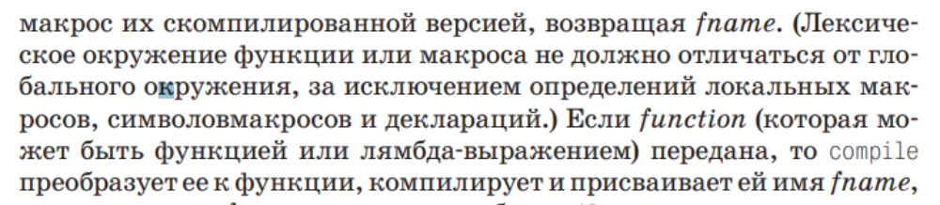
Вычисление и компиляция
возвращая его.

Slide 35
Современное состояние и перспективы функционального программирования
В настоящее время функциональное направление в языках программирования активно развивается, и несмотря на наибольшую известность Лиспа, он далеко не единственный — и не самый концептуально чистый! — представитель семейства аппликативных языков, то есть языков, в которых главным действием остается применение функции к аргументу. Среди наиболее известных— Hope, Miranda, целое семейство языков, порожденных Haskell (назван в честь математика и логика Хаскелла Карри),— Curry, Clean, Gofel. Еще одно семейство функциональных языков, ведущих начало от языка ML, включает Standard ML, Objective CAML, Harlequin’s MLWorks, F# и др. Языки Nemerle и F# построены на платформе .Net.

Slide 36
Язык Joy
Язык Joy базируется на композиции функций, а не на лямбда-исчислении. Это язык, родственный Форту, хотя и не является его прямым наследником. В настоящее время Joy считается каноническим примером языка конкатенативного программирования. Все в Joy является функциями, принимающими стек как аргумент и возвращающими стек в качестве результата.

Slide 37
Язык Erlang
Язык Erlang выбивается из общего ряда функциональных языков, создаваемых в основном в исследовательских и научных организациях. Он разработан и активно используется в своих продуктах телекоммуникационным гигантом— компанией Ericsson. Отличительной особенностью является то, что Erlang включает в себя средства порождения параллельных процессов и их коммуникации. Программа транслируется в байт-код, исполняемый виртуальной машиной, что обеспечивает переносимость. Программы, написанные на Erlang, способны работать на нескольких узлах. Узлами могут быть процессоры, многие ядра одного процессора либо целый кластер машин.

Slide 38
Пифагор
Среди отечественных разработок функциональных языков упомянем Пифагор (параллельный информационно-функциональный алгоритмический (Красноярск, 1995)) и Фактор.
Все же наиболее многочисленным остается Лисп-семейство, включающее сегодня многочисленные ответвления (MuLisp, Common Lisp, Scheme, Closure, Sisal, FP, FL и др.). В качестве примеров применения Лиспа в индустрии помимо систем искусственного интеллекта назовем AutoLisp — диалект, используемый как встроенный базовый язык программирования в системе автоматизации проектирования AutoCAD.

Slide 39
Haskell
Haskell был основан на исходе восьмидесятых, как общий язык для программистов, интересующихся функциональным программированием и ленивой стратегией вычислений.
Это свободный язык, он разрабатывается комитетом разработчиков, программистов, математиков, информатиков, и просто увлечённых программированием людей. Основной компилятор языка GHC разрабатывается в Microsoft Research, но несмотря на это легко доступен в интернет. Вы можете установить его через Haskell Platform (для начинающих) или напрямую с сайта GHC (для гиков и любителей квестов). Ещё нам понадобится редактор с подсветкой синтаксиса Haskell. Подойдёт простой gedit или более тяжёлые vim и Emacs. Есть и IDE для Haskell. Это Leksah, но пока ещё она совсем юная.

Slide 40
Haskell
Есть мнение, что Haskell очень большой язык. Это и правда так. В Haskell много разных конструкций, синтаксического хараетера, которые делают код более наглядным. Также в Haskell много библиотек на разные случаи жизни. Однако, обману ли я ваши ожидания, сказав, что всё это имеет достаточно компактную основу? Это и правда так, вам осталось лишь убедиться в наглядности и простоте Haskell. В этой главе мы пробежимся по нему, охватив одним взглядом целиком весь язык. Несколько наглядных конструкций, немного моих пояснений, и вы поймёте, что к чему. Если что-то сразу не станет ясно, или где-то я опущу какие-то пояснения, будьте уверены – в следующих главах мы обязательно обратимся к этим моментам и обсудим их подробнее.
Источник: https://anton-k.github.io/ru-haskell-book/book/1.html

Slide 41
Программы на Haskell
Программы на Haskell бывают двух видов: это приложения (executable) и библиотеки (library). Приложения представляют собой исполняемые файлы, которые решают некоторую задачу, к примеру – это может быть компилятор языка, сортировщик данных в директориях, календарь, или цитатник на каждый день, любая полезная утилита. Библиотеки тоже решают задачи, но решают их внутри самого языка. Они содержат отдельные значения, функции, которые можно подключать к другой программе Haskell, и которыми можно пользоваться.

Slide 42
Модуль состоит из двух частей – шапки и определений
Программа состоит из модулей (module). И здесь работает правило: один модуль – один файл. Имя модуля совпадает с именем файла. Имя модуля начинается с большой буквы, тогда как файлы имеют расширение .hs. Например FirstModule.hs. Посмотрим на типичный модуль в Haskell:
Каждый модуль содержит набор определений. Относительно модуля определения делятся на экспортируемые и внутренние. Экспортируемые определения могут быть использованы за пределами модуля, а внутренние – только внутри модуля, и обычно они служат для выражения экспортируемых определений.
Модуль состоит из двух частей – шапки и определений.

Slide 43
Шапка
В шапке после слова module объявляется имя модуля, за которым
в скобках следует список экспортируемых определений; после скобок стоит слово
where.
Затем идут импортируемые модули. С помощью импорта модулей вы имеете
возможность в данном модуле пользоваться определениями из другого модуля.

Slide 44
Определение модуля
Эта часть содержит все определения модуля, при этом порядок следования определений не имеет значения. То есть, не обязательно пользоваться в данной функции лишь теми значениями, что были определены выше.

Slide 45
Четыре вида сущностей
В Haskell определения могут описывать четыре вида сущностей:
Типы.
Значения.
Классы типов.
Экземпляры классов типов.

Slide 46
Типы
Типы представляют собой каркас программы. Они кратко описывают все возможные
значения.
Это очень удобно. Опытный программист на Haskell может понять смысл функции
по её названию и типу.
Это не очень сложно. Например, мы видим:
not :: Bool -> Bool

Slide 47
Классы типов
В типизированном языке у каждой функции есть тип, но бывают функции,
Которые могут быть определены на аргументах разных типов; по сути, они
описывают схожие понятия, но определены для значений разных типов.
Например, функция сравнения на равенство, говорящая о том, что два значения
одного типа a равны, имеет тип a -> a -> Bool, или функция печати выражения
имеет тип a -> String, но что такое a в этих типах? Тип a является любым типом,
для которого сравнение на равенство или печать (преобразование в строку) имеют
смысл. Это понятие как раз и кодируется в классах типов. Классы типов (type class)
позволяют определять функции с одинаковым именем для разных типов.

Slide 48
Примеры логических программ
Приложение 1. Листинг программы на языке XLISP решения логической задачи перевоза волка, козы и капусты с левого берега на правый
Приложение 2. Листинг программы на языке XLISP решения логической задачи нахождения последовательности ходов конём
Приложение 3. Листинг программы на языке XLISP решения логической задачи в виде криптарифма
Ростовцев В.С. Логическое программирование на языке XLISP, E-6741

Slide 49
Фрагмент программы
Экспертная система на языке ЛИСП

Slide 50
Главная функция
defun pologenie ()
(setq Shipovnic nil) ; Шиповник
(setq Gimolost nil) ; Жимолость
(setq Dub nil) ; Дуб
(setq Osina nil) ; Осина
(setq Lipa nil) ; Липа
(setq Kalina nil) ; Калина

Slide 51
Вопросы
Вопросы
(setq vopros (list
"Вид растения?(0-дерево,1-кустарник)" ;vid
"Длина листовой пластины?(0-равна ширине,1-в два раза больше ширины)" ;dlin
"Черешок длинее 2 см?(0-да,1-нет)" ;cher1
"Черешок листа плоский?(0-да,1-нет)" ;cher2
"Тип листа?(0-простые,1-сложные)" ;list1
"Листья цельные?(0-перистнолопастные,1-цельные)" ;list2
"Край листа с зубцами?(0-да,1-нет)" ;list3
"Расположение листьев?(0-очередные,1-супротивные)" ;list4
"Имеются шипы?(0-да,1-нет)" ;ship
"Плод красный?(0-да,1-нет)" ;plod
))

Slide 52
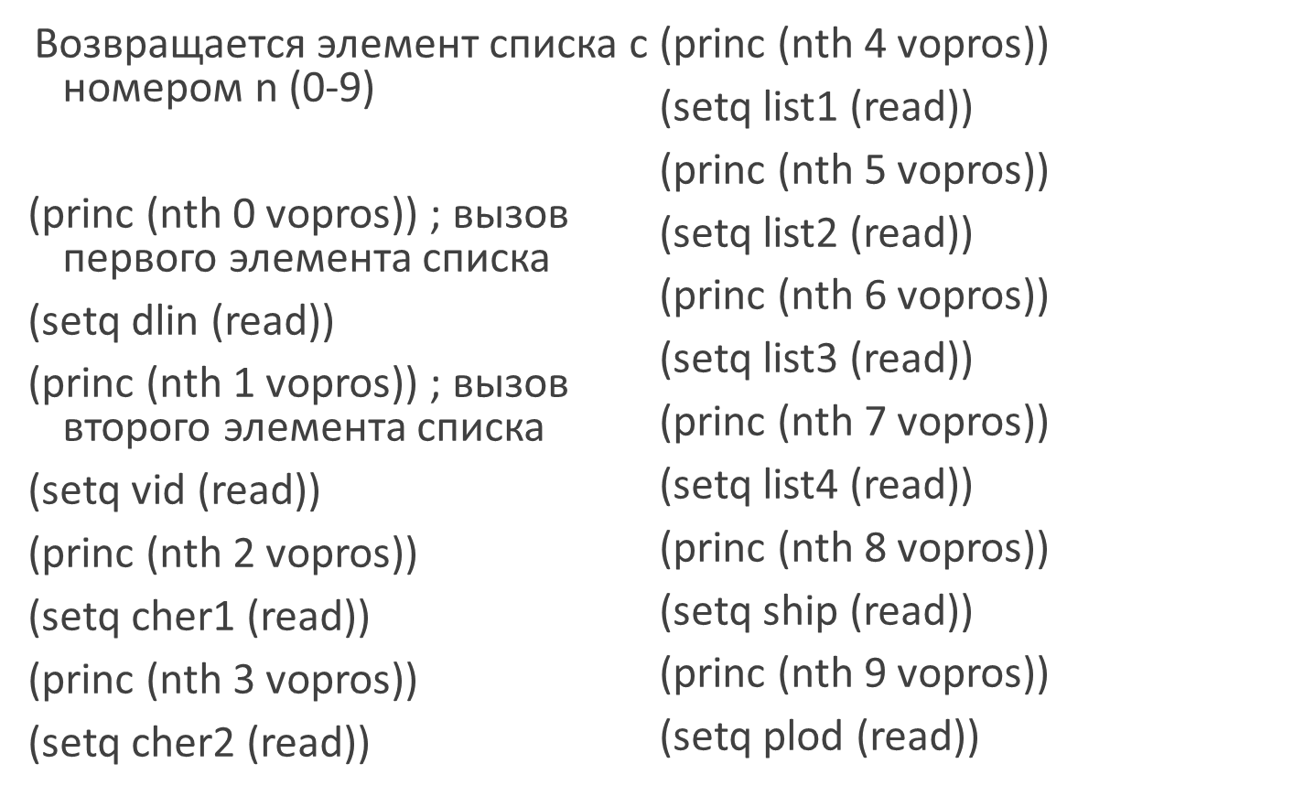
Выбор элемента списка

Slide 53
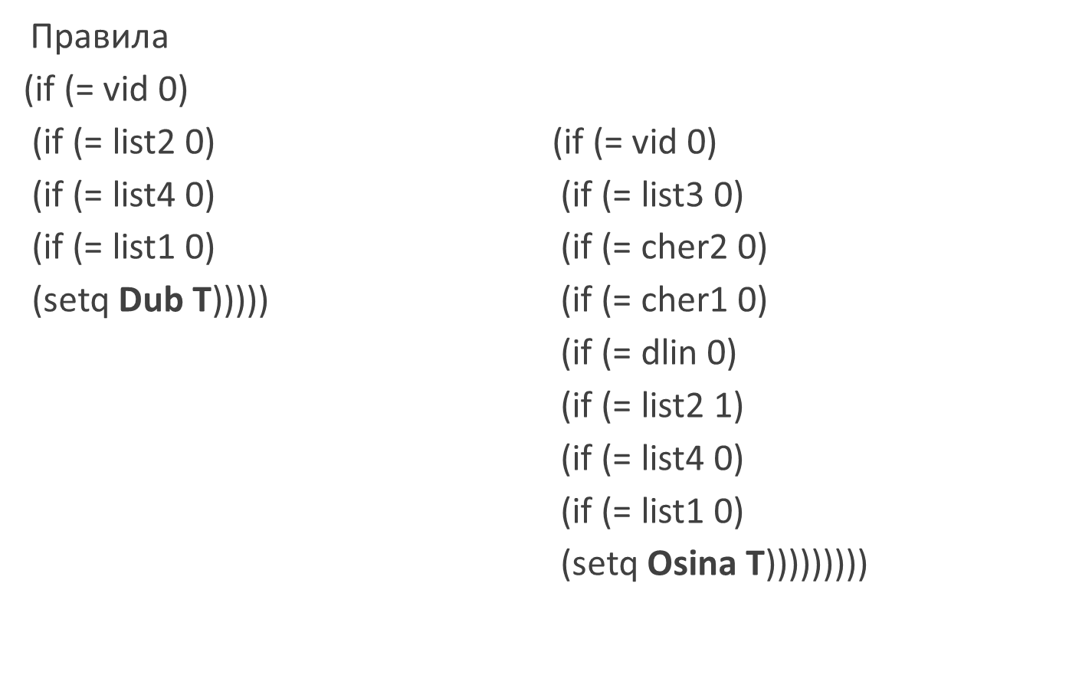
Правилa

Slide 54
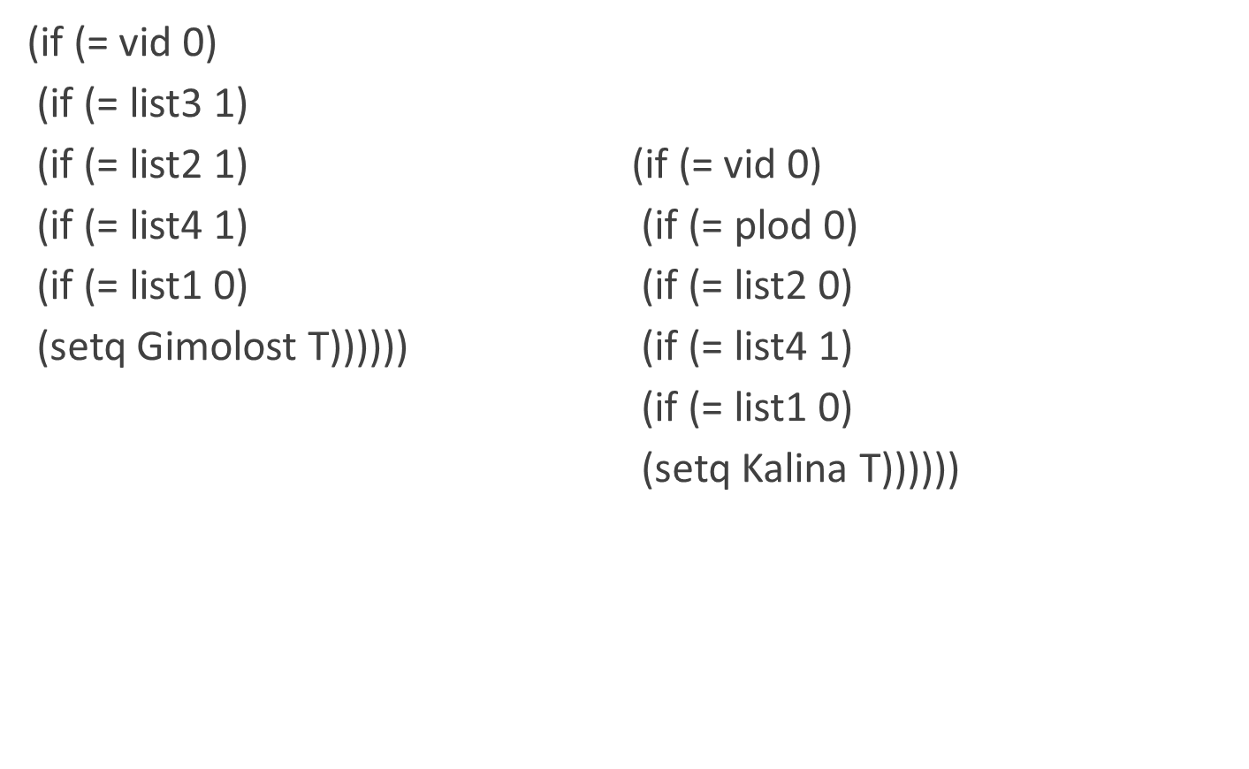
Правилa

Slide 55
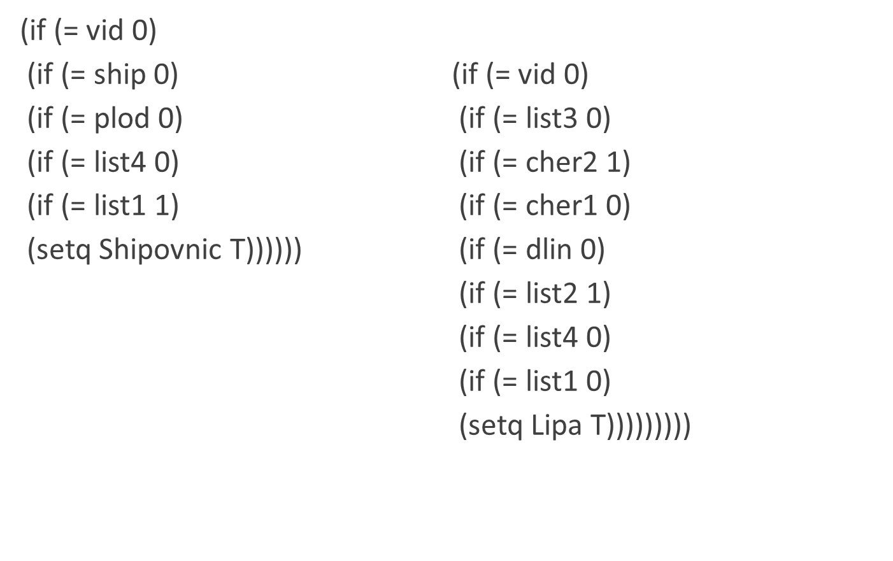
Правилa

Slide 56
Проверка условия и вывод результата
Проверка условия и вывод результата на экран
(cond
(Shipovnic (princ "Шиповник")(terpri))
(Osina (princ "Осина")(terpri))
(Dub (princ "Дуб")(terpri))
(Kalina (princ "Калина")(terpri))
(Gimolost (princ "Жимолость")(terpri))
(Lipa (princ "Липа")(terpri))
(T (princ "Тип дерева не определен")(terpri))
)

Slide 57
Пример программы решения кроссворда
Средствами языка XLISP создать программу, которая решает кроссворд путем подбора слов из базы данных.
Ф Е В Р А Л Ь
Е С
С О Б Ь
Н Л
А Ь
Рисунок 1 – Один из возможных вариантов
СЛОВА: ФЕВРАЛЬ, АСОЛЬ, ВЕСНА, ВЕРНО, ОБЬ, ОСЬ.

Slide 58
Принцип работы логической программы
В коде программы выполняются следующие действия:
берется первое «якорное» слово;
в цикле обходятся слова из списка и ищется слово, которое имеет длину в пять символов и начинается на третью букву «якорного» слова;
в цикле обходятся слова из списка и ищется слово, имеющее длину пять символов и начинающееся на пятую букву «якорного» слова;
в цикле обходятся слова словаря и ищется слово длиной в три символа и начинающееся на третью букву слова, найденного в ходе предыдущих итераций.

Slide 59
Листинг программы
(defun run()
(cls)
(setq w (list "f" "e" "v" "r" "a" "l" "`"))
(setq words (list
(list "a" "s" "o" "l" "`")
(list "v" "e" "s" "n" "a")
(list "v" "e" "r" "n" "o")
(list "o" "b" "`")
(list "o" "s" "`")))
(princ "______________________") (terpri)

Slide 60
Продолжение листинга кроссворд
(dotimes (w1 50)
(setq s1 (nth w1 words))
(if (and (= 5 (list-length s1)) (string= (nth 2 w) (nth 0 s1)))
(dotimes (w2 50)
(setq s2 (nth w2 words))
(if (and (= 5 (list-length s2)) (string= (nth 4 w) (nth 0 s2)))
(dotimes (w3 50)
(setq s3 (nth w3 words))
(if (and (= 3 (list-length s3)) (string= (nth 2 s2) (nth 0 s3)))
(dotimes (i 1)

Slide 61
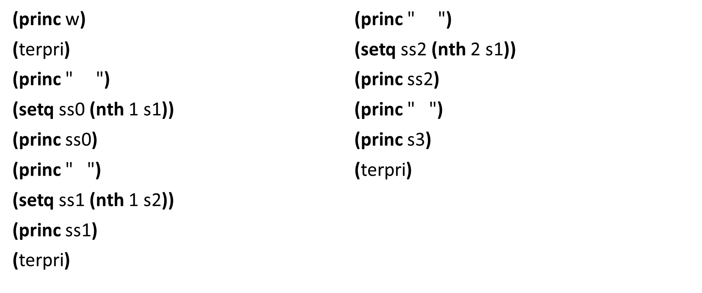
Продолжение листинга кроссворд

Slide 62
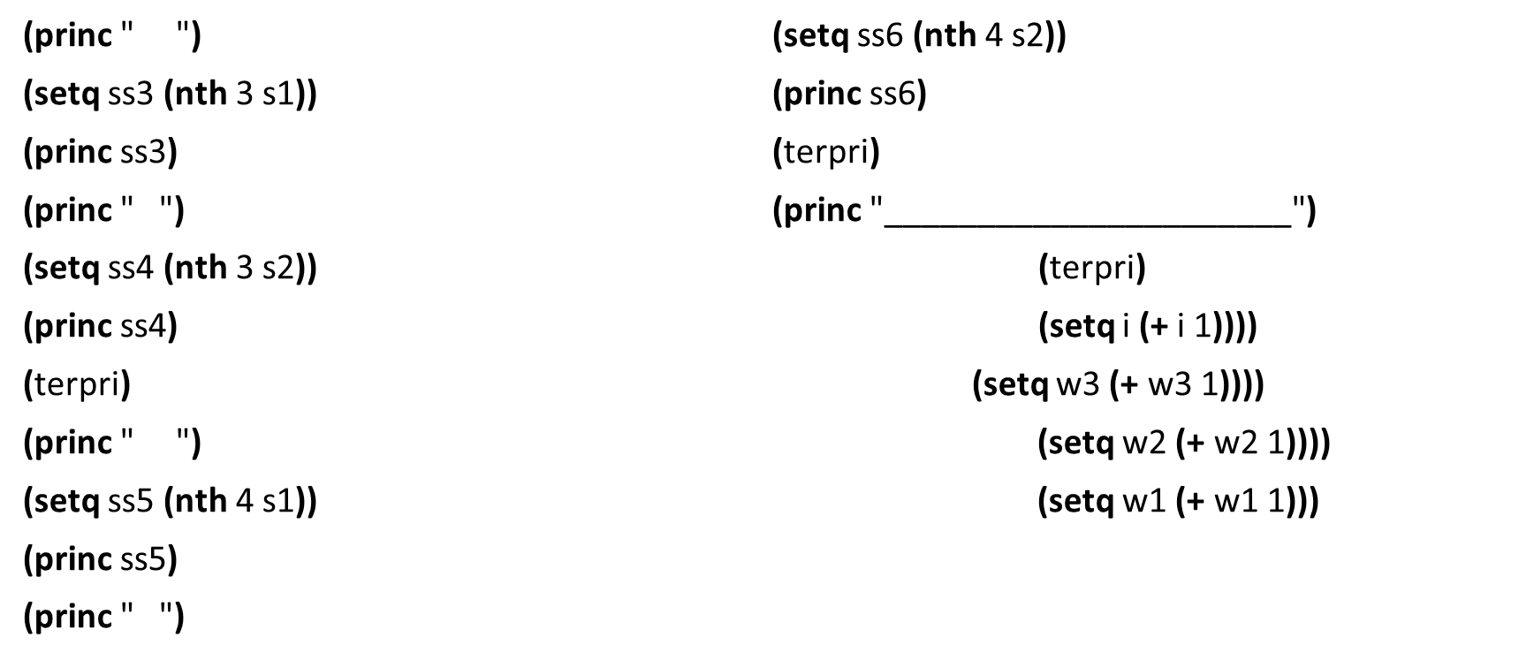
Продолжение листинга кроссворд

Slide 63
Литература
Монографии и учебники на русском языке
1. Хювенен Э., Сеппянен И. Мир Лиспа. В 2-х т. - М.: Мир, 1990.
  Наиболее полное описание Коммон Лисп на русском языке.
  Том 1: Введение в язык Лисп и функциональное программирование.
  DJVU: mlv1_hs.djvu (3,1МБ)
  PDF 15MБ: [lisp.ru].
Том 2: Методы и системы программирования.
DJVU: mlv2_hs.djvu (3,0МБ)
PDF 12MБ:[lisp.ru].
2. Лавров С.С., Силагадзе Г.С. Автоматическая обработка данных. Язык ЛИСП и его реализация. - М.: Наука, 1978.
3. Маурер У. Введение в программирование на языке ЛИСП. - M.: Мир, 1976.
4. Грэм П. ANSI Common Lisp. - Cанкт-Петербург: Символ-Плюс, 2012.
  Перевод учебника, вышедшего на английском языке в 1996 году.
  Купить можно на books.ru, причём в электронном виде — по цене, которую вы назначаете сами!
7. Стил Г. Язык Коммно Лисп, 2-е издание.
  Незаконченный перевод Common Lisp the Language — наиболее полного руководства по языку.
  HTML и PDF.
8. Иванов Д.А. Функциональное программирование и не только - M., 2016-2022.
  Курс лекций, практических занятий и лабораторных работ на основе языка Коммон Лисп.
  Включает теоретические разделы по частично-рекурсивным функциям и бестиповому
  лямбда-исчислению, а также адаптированные примеры из SICP.

